Slide 1


QG STUDIO
汇报人：郑向滔
汇报时间：2024年5月7日

Slide 2
1
项目简介
2
设计思路
答辩目录
3
项目亮点
Directory
4
项目难点
5
心得体会

Slide 3
1
项目简介

Slide 4
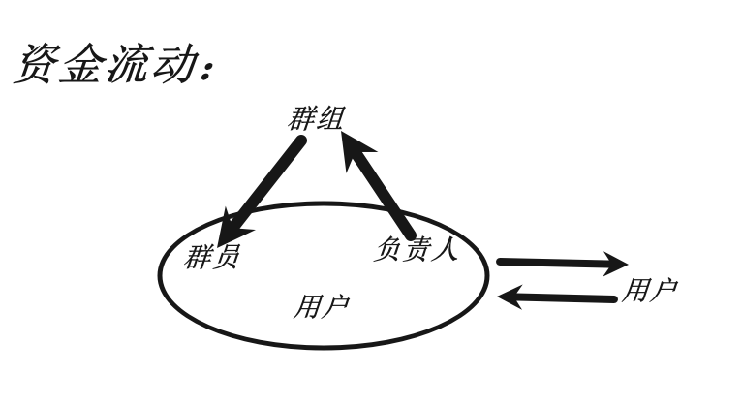
项目简介
资金管理系统
有企业和用户主体，可让资金在企业与人，人与企业，人与人之间流动满足个人在工作和生活上的资金流动需求
项目简介
设计思路
项目亮点
项目难点
心得体会

Slide 5
2
设计思路

Slide 6
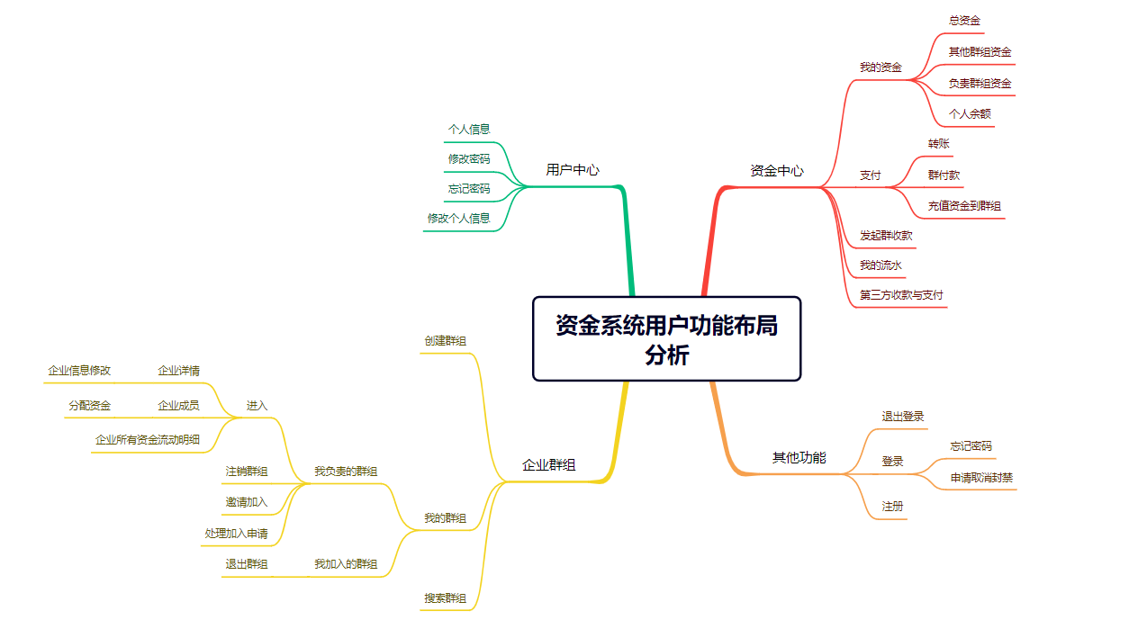
设计思路
1.功能设计
功能分为三个模块：用户中心，资金中心，企业中心
项目简介
设计思路
项目亮点
项目难点
心得体会

Slide 7
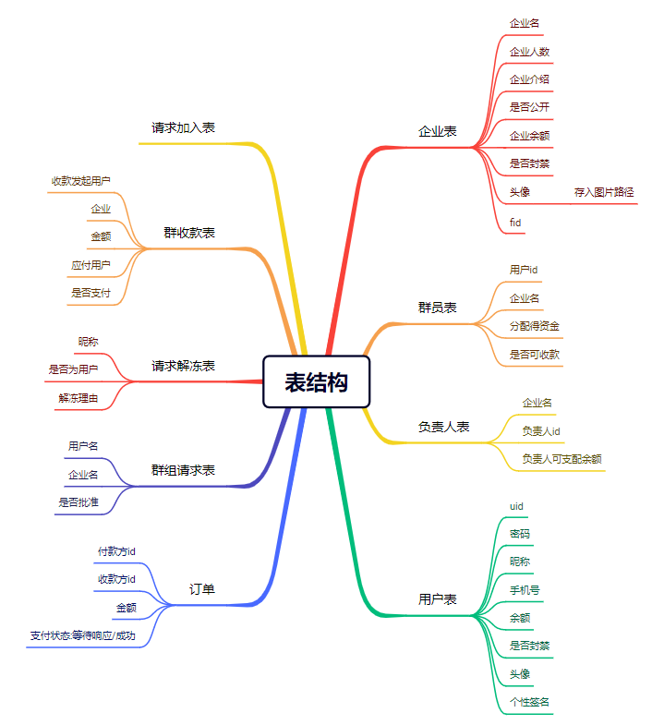
设计思路
2.表设计
表设计包括两类表，需求的表，对象的表
项目简介
设计思路
项目亮点
项目难点
心得体会

Slide 8
3
项目亮点

Slide 9
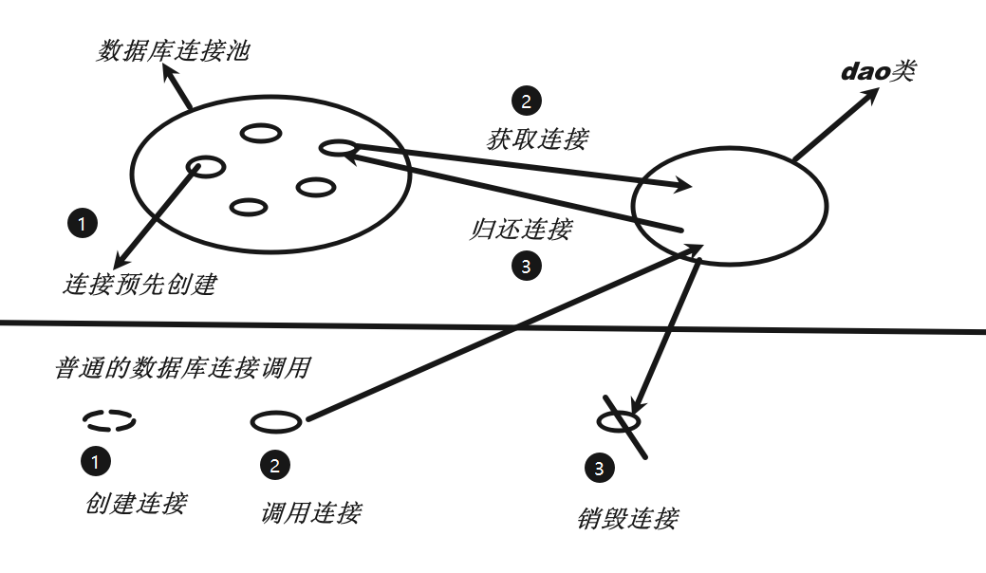
项目亮点
1.使用数据库连接池：
通过复用数据库连接，避免了资源频繁创建销毁，提高了资源利用率和数据库交互性能
项目简介
设计思路
项目亮点
项目难点
心得体会

Slide 10
项目亮点
2.单例模式：
为service类和dao类创建了唯一实例以及全局访问点，提高了资源利用率
项目简介
servlet类
设计思路
单例类
成员变量装载众多
service、dao类
获取service类
项目亮点
项目难点
获取dao类
心得体会
service类

Slide 11
项目亮点
3.使用自定义的Servlet基类
基类接受了所有前端的请求，解析后将请求导航到相应Servlet类的相应方法中，避免了创建过多的Servlet类，增加了代码的可维护性和可读性
项目简介
设计思路
前端
项目亮点
servlet基类
解析url
其他servlet类
发送请求
分发请求
项目难点
心得体会
继承

Slide 12
项目亮点
4.使用锁和事务保证资金交易安全
使用锁使交易过程中校验余额和扣款具备原子性，避免了多线程下的脏读问题导致扣款扣成负数，事务保证了扣款同时生成订单暂存金额，避免因服务器波动导致资金丢失
项目简介
设计思路
锁
校验支付密码
项目亮点
检查余额
...
冻结付款方资金
项目难点
心得体会
箭头代表线程
事务
扣除付款方资金
成功
成功
生成订单信息
提交数据库

Slide 13
4
项目难点

Slide 14
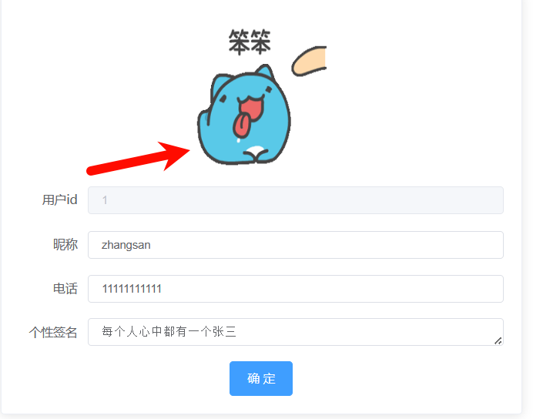
项目难点
上传头像
项目简介
实现目标：
从前端上传图片到服务器保存，服务器返回图片地址，前端实时显示上传的头像
难点：
1.elementui的响应形式与axios响应形式不同，导致无法正确访问图片；
2.初次上传的图片，服务器没有分配访问网址，需要先更新资源
解决方法：
1.改正响应信息的获取
2.在前端给上传的图片分配临时url
设计思路
项目亮点
项目难点
心得体会

Slide 15
5
心得体会

Slide 16
心得体会
要学习，就要保持每天的规律作息，不一段时间猛学，然后萎靡一段时间。
学习一门技术首要是一鼓作气从理论到实践一以贯之，不然不知道自己学了什么。
要做好笔记，每天总结，每天复习。
做好一段时间的规划，每天学习时查看上面的任务有无做完。
项目简介
设计思路
项目亮点
项目难点
心得体会

Slide 17


谢谢大家
Thanks for listening

